Slide 1
PROJEKTNA NASTAVA U ONLINE OKRUŽENJU
Jelena Đurđević, mag. ing. agr.
Srednja škola Matije Antuna Reljkovića
Slavonski Brod, Hrvatska

Slide 2
AGROTEHNIČAR
AGROTURISTIČKI TEHNIČAR
POLJOPRIVREDNI TEHNIČAR FITOFARMACEUT
POLJOPRIVREDNI GOSPODARSTVENIK
VRTLAR
MEHANIČAR POLJOPRIVREDNE MEHANIZACIJE
ŠUMARSKI TEHNIČAR
VETERINARSKI TEHNIČAR
PREHRAMBENI TEHNIČAR
TEHNIČAR GEODEZIJE I GEOINFORMATIKE
TEHNIČAR NUTRICIONIST
Naša misija
Omogućiti svakom učeniku optimalan individualan razvoj suvremenim načinima, metodama i postupcima poučavanja te korištenjem suvremenih tehnologija
Škola mentor Regionalnim centrima kompetentnosti
-20 velikih projekata
-Preko 5 milijuna eura
550 Učenika
35 Odjeljenja
12 zanimanja

Slide 3
Nastava na daljinu
Obrazovni sustavi diljem svijeta postavljeni su pred izazov digitalne nastave i kreiranja novih modela obrazovanja. Svi sudionici obrazovnih sustava postavljeni su u vrlo zahtjevnu, izazovnu i nepoznatu situaciju.
Nastavnici
Učenici
sudionici ubrzanih promjena u obrazovanju
kreatori otvorenog i fleksibilnijeg učenja te novih principa nastave
u kratkom vremenu pripremaju digitalne materijale za rad na daljinu
izrađuju nove modele praćenja i vrednovanja učenika
digitalna generacija odrasla u digitalnom okruženju
ipak nailaze na mnoge poteškoće
osjećaju strah od nepoznatoga
loše organiziraju svoje vrijeme
žele povratak u školske klupe

Slide 4
Srednja škola M. A. Reljkovića u nastavi na daljinu
nastava na daljinu u realnom vremenu
nastava prema redovnome rasporedu
nastavni sat 25 minuta
nastavni sat imao je konstrukciju pravog nastavnog sata s uvodom, motivacijom, razradom i ponavljanjem
komunikacija s učenicima putem dopisivanja u realnom vremenu ili glasovnog kanala
svakodnevni kontakt učenika i nastavnika

Slide 5
Praktična nastava u online okruženju
Kako u digitalnom okruženju razviti vještine koje bi učenici trebali steći praktičnim radom?

Slide 6
Praktična nastava u online okruženju
projektno–istraživački zadatci
demonstracija vježbi i vještina putem autorskih video lekcija uz popratne radne listiće sa zadatcima za učenike

Slide 7
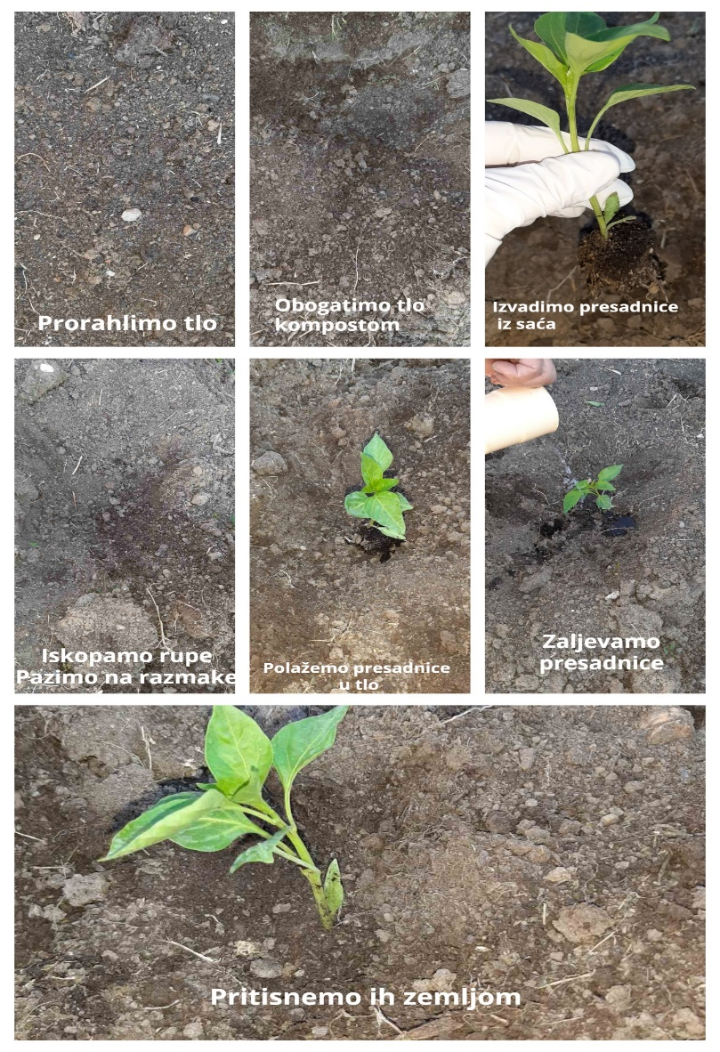
Praktična nastava u online okruženju
Videolekcije
Videolekcije
Zadatak za učenike
prilagođen sadržaj
videolekcija s uvodom, demonstracijom i zaključkom
demonstracija vježbi i vještina popraćena glasovnom uputom
pogledati videolekciju
u dnevnike rada zabilježiti demonstriranu vježbu korak po korak
izvesti vježbu kod kuće
fotografirati/snimiti tijek
izvođenja vježbe
izraditi kolaž fotografija izvođenja
vježbe uz opis svakog koraka

Slide 8
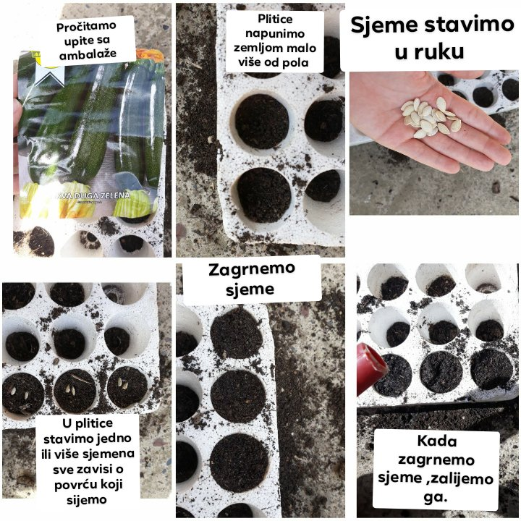
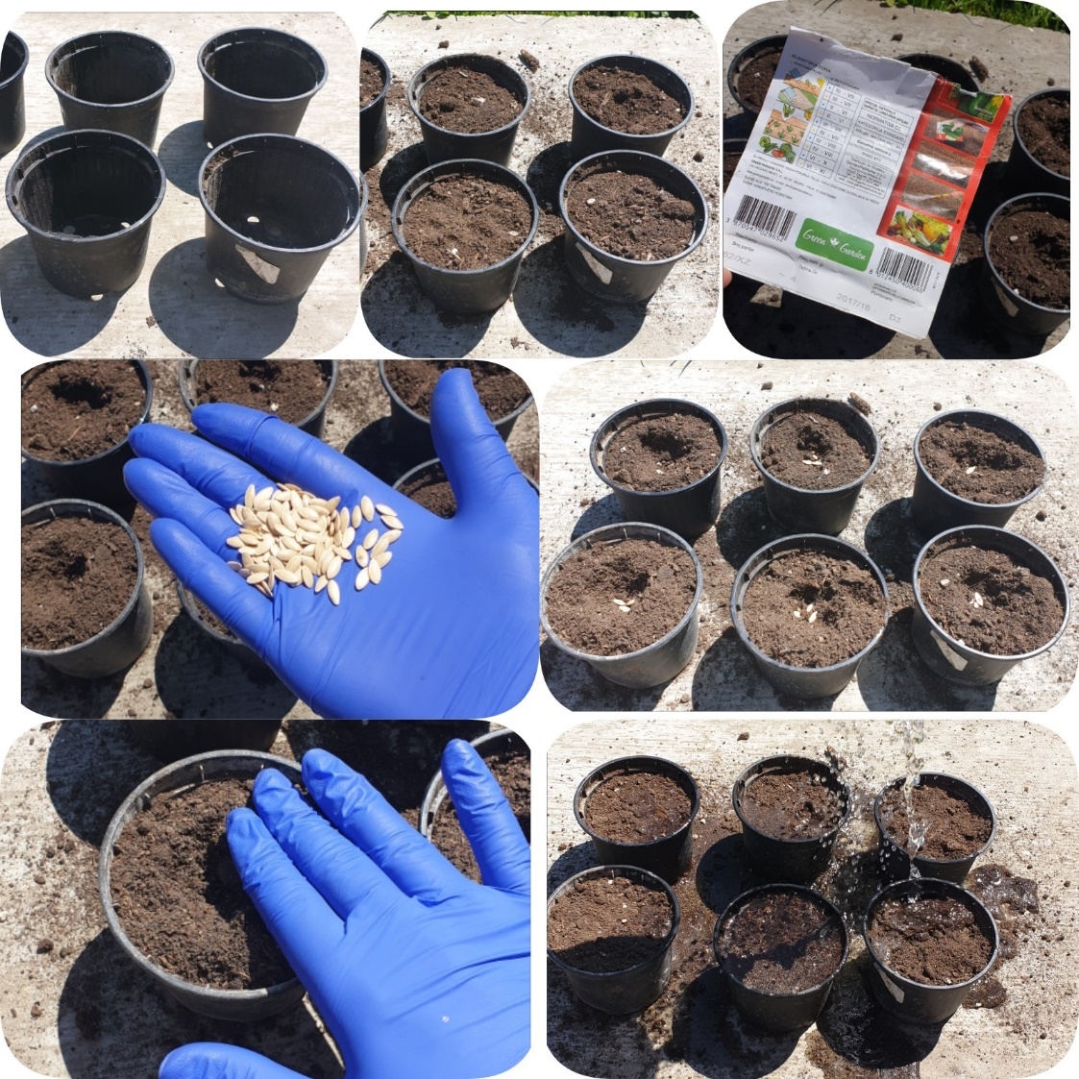
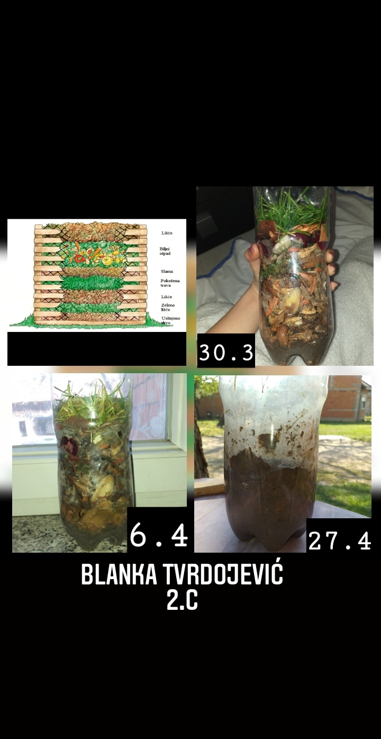
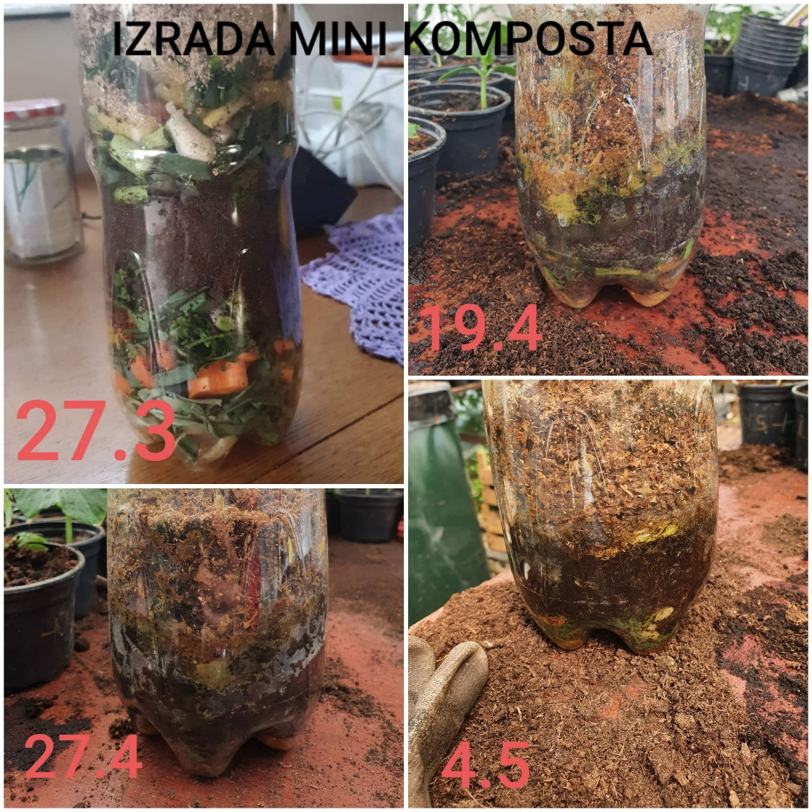
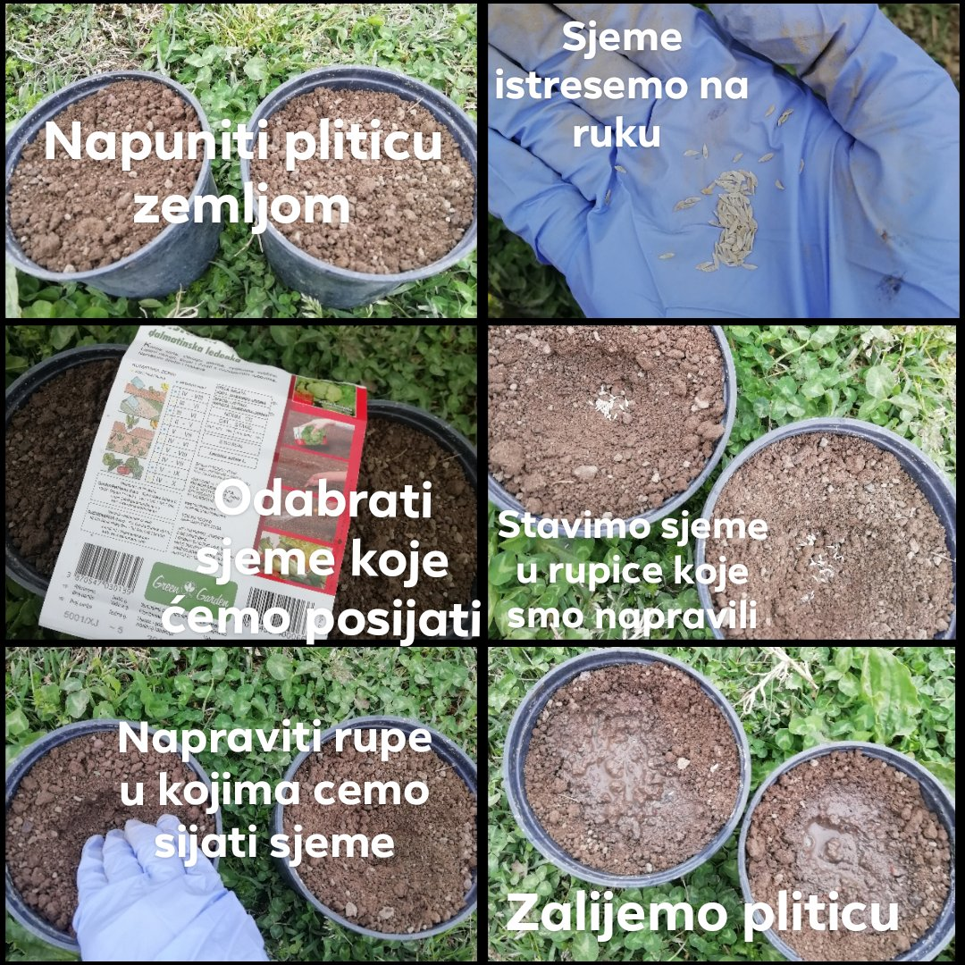

Slide 9
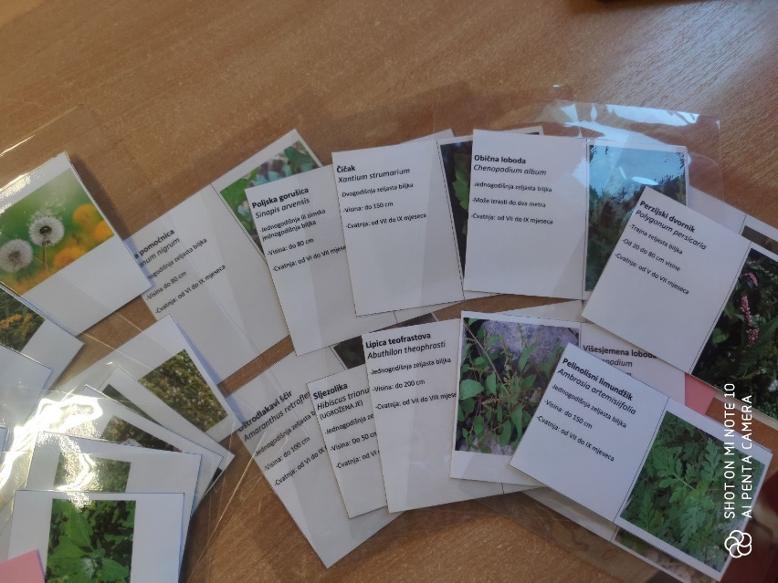
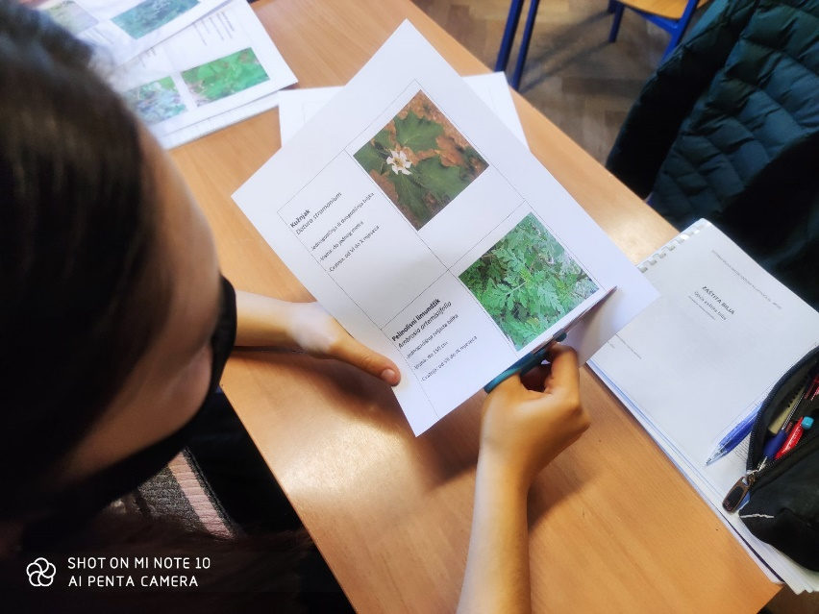
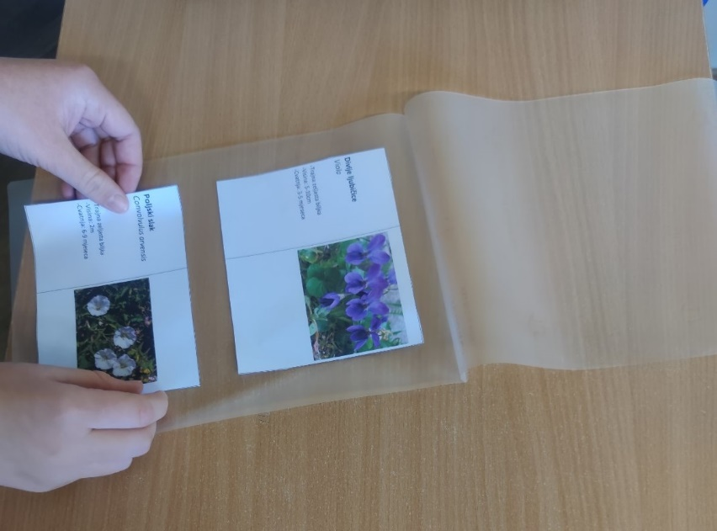
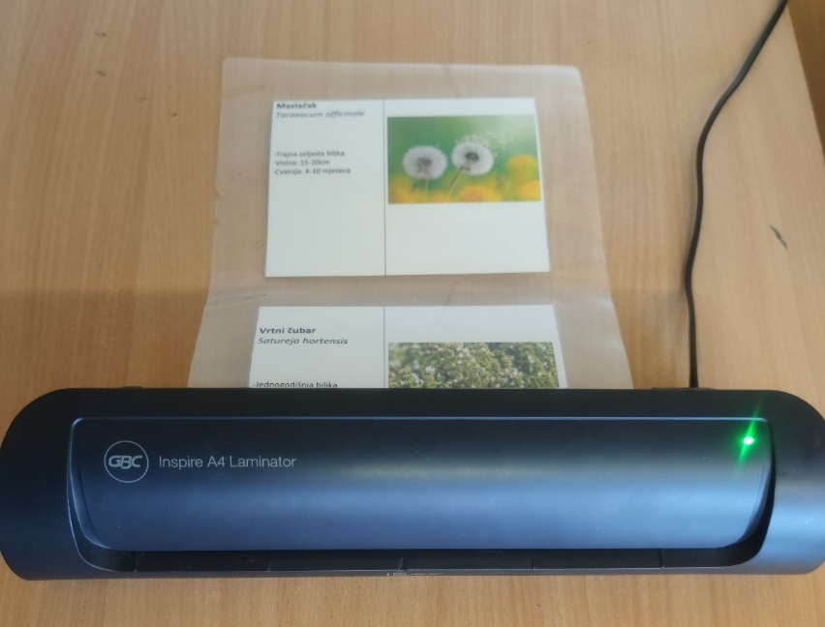
Praktična nastava u online okruženju
Projektno-istraživački zadatci
Zaviri u svijet korova
Zadatci za učenike:
podjela učenika u skupine prema kulturama koje uzgajaju na svojim OPG-ovima
istražiti korove pojedinih kultura
izraditi popis korova pojedinih kultura
fotografirati korove u vlastitim voćnjacima, poljima, vrtovima
determinirati korove uz pomoć aplikacija Seek i Plant net
izraditi digitalni herbarij
izraditi kartice za determinaciju – po povratku u školu

Slide 10
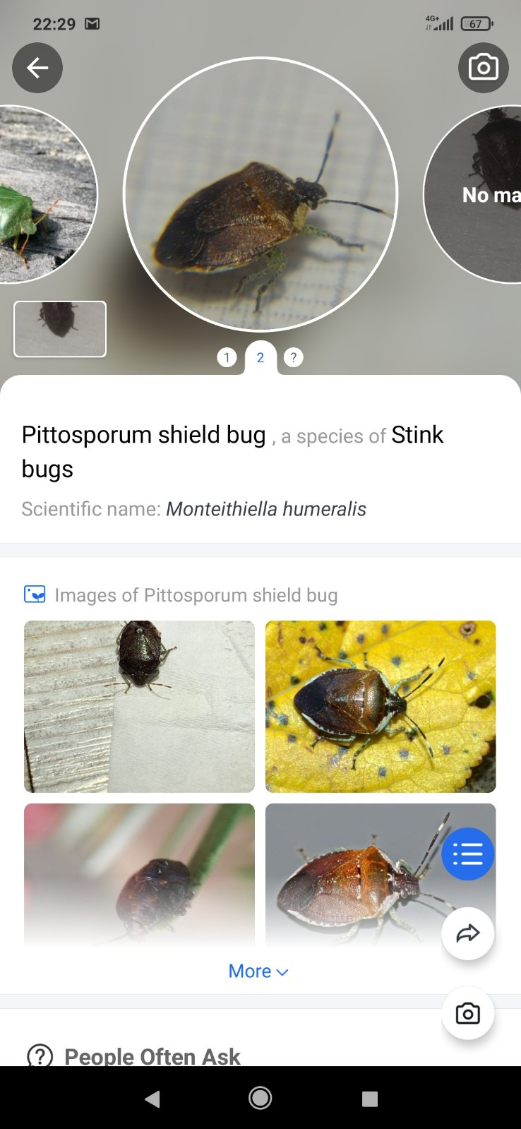
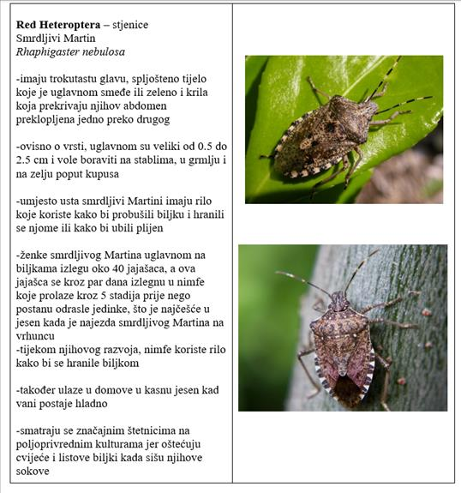
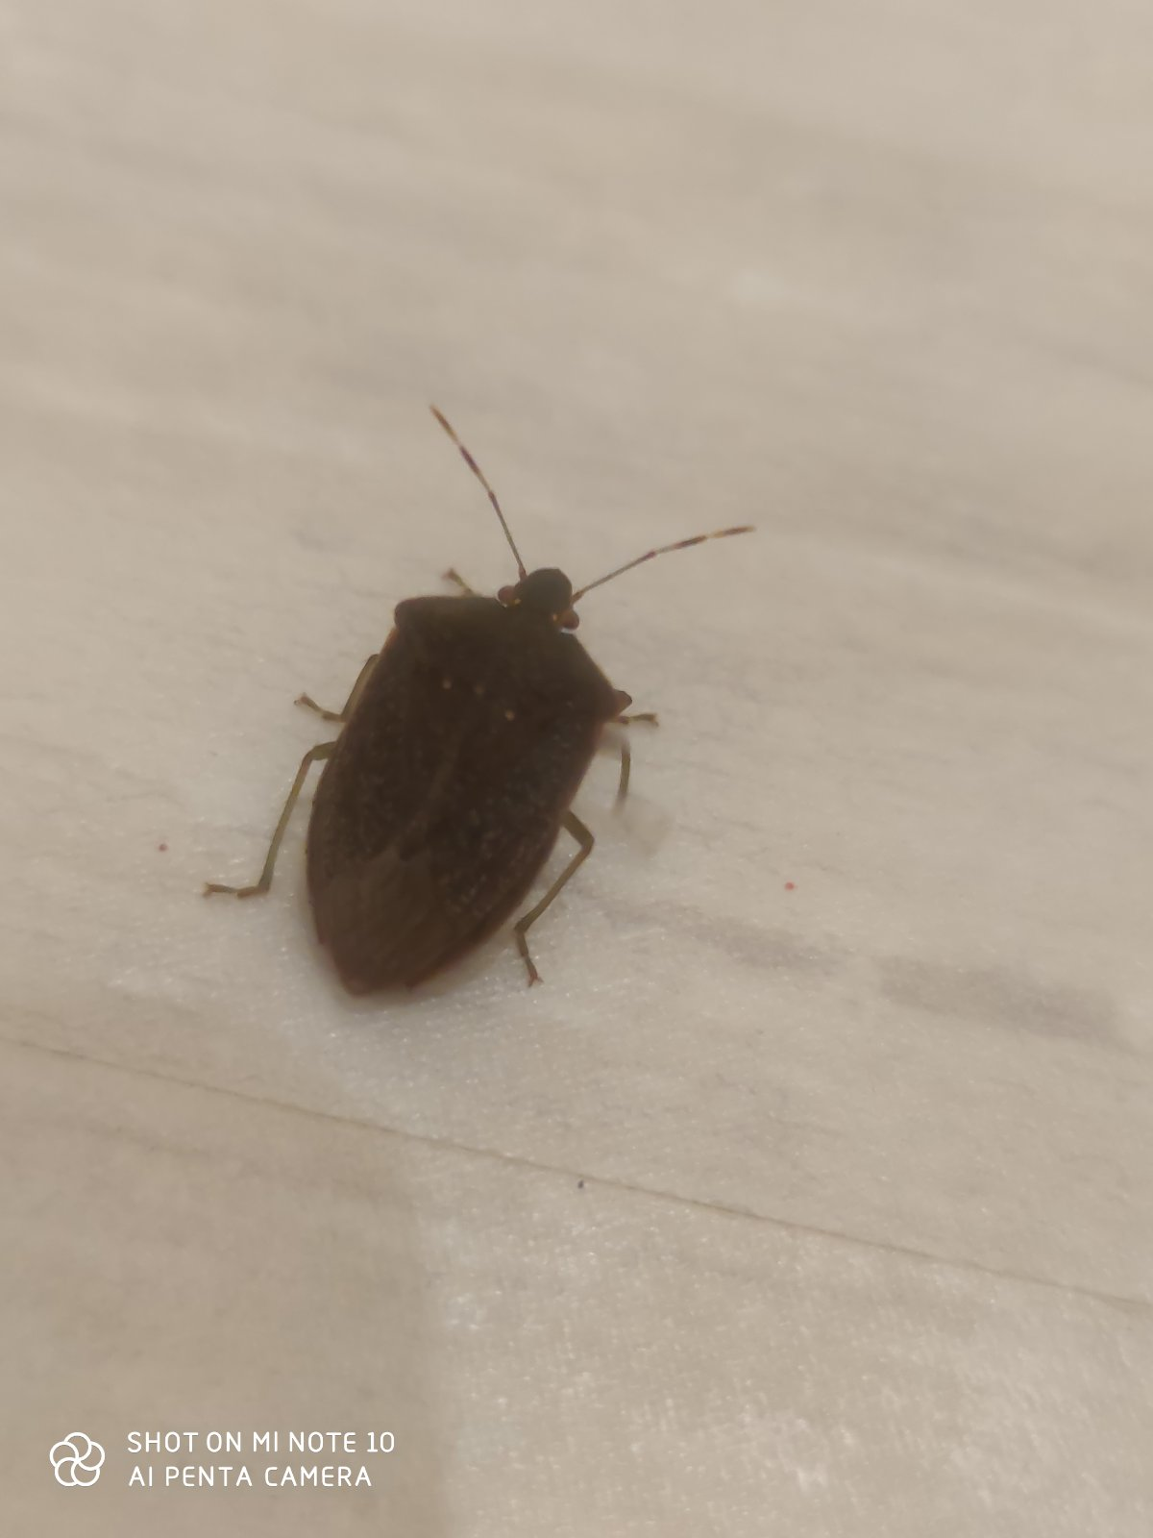
Praktična nastava u online okruženju
Projektno–istraživački zadatci
Zaviri u svijet kukaca
Zadatci za učenike:
fotografirati kukce u svojoj okolini
determinirati kukce uz pomoć aplikacije Picture insect
izraditi digitalnu entomološku zbirku
izraditi kartice za determinaciju kukaca –
po povratku u školu

Slide 11
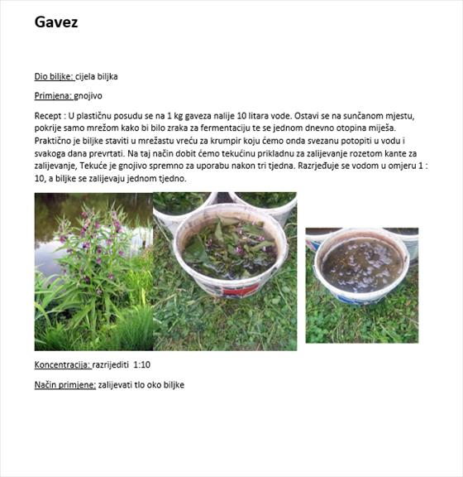
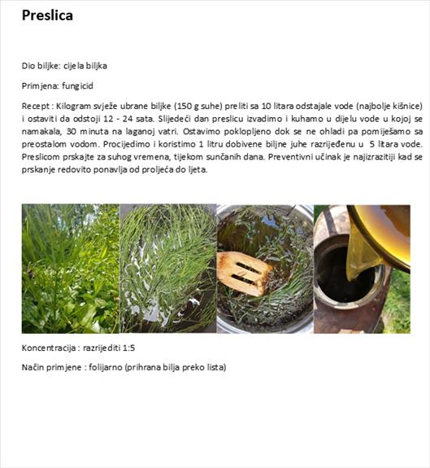
Praktična nastava u online okruženju
Projektno–istraživački zadatci
Organska vrtna kuharica
Zadatci za učenike:
istražiti biljke i prirodne sastojke s pesticidnim ili hranidbenim djelovanjem
prikupiti recepte za pripremu biljnih juha te prirodnih pripravaka za zaštitu i prihranu u organskom povrtnjaku
izraditi Organsku vrtnu kuharicu

Slide 12
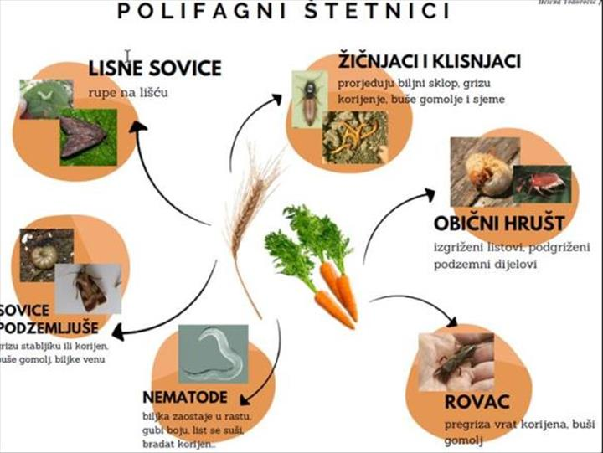
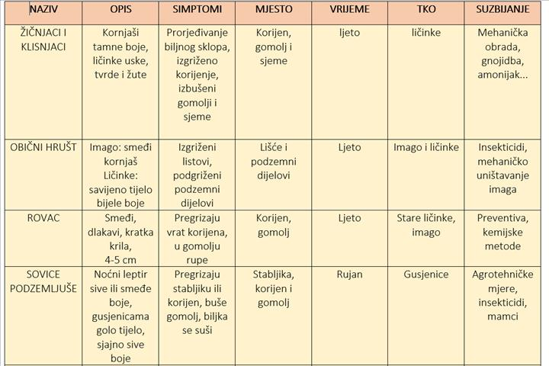
Praktična nastava u online okruženju
Projektno–istraživački zadatci
Mape za determinaciju
Zadatci za učenike:
-istražiti koje bolesti i štetnici napadaju pojedinu kulturu
-izraditi mapu za determinaciju bolesti i štetnika pojedine kulture
(bilježnica, canva, publisher, power point…..)
-mapa za determinaciju treba sadržavati
-naziv bolesti/štetnika
-opis
-simptome napada
-fotografije
-mapi za determinaciju priložiti tablicu popunjenu sljedećim podatcima:
naziv bolesti/štetnika, opis, simptomi napada, mjesto napada, vrijeme napada, tko uzrokuje bolest/čini štetu, metode suzbijanja

Slide 13
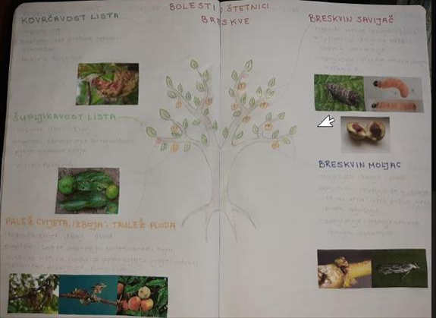
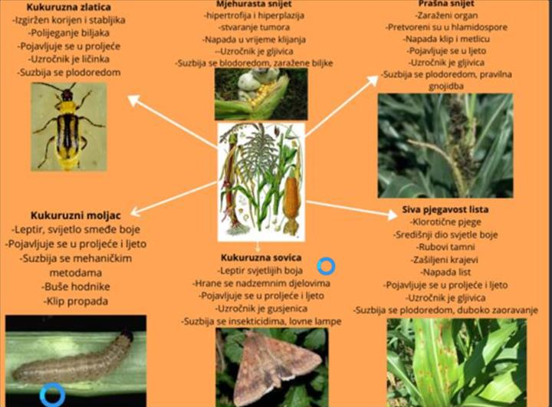
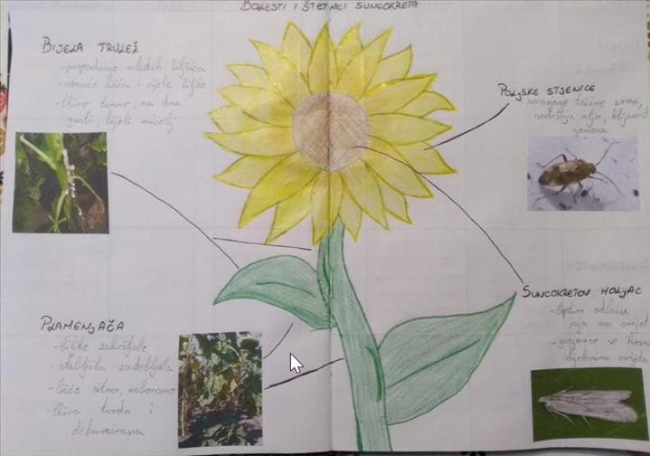
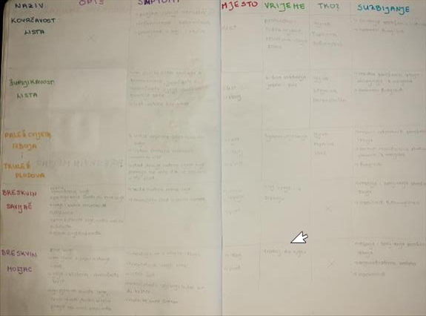
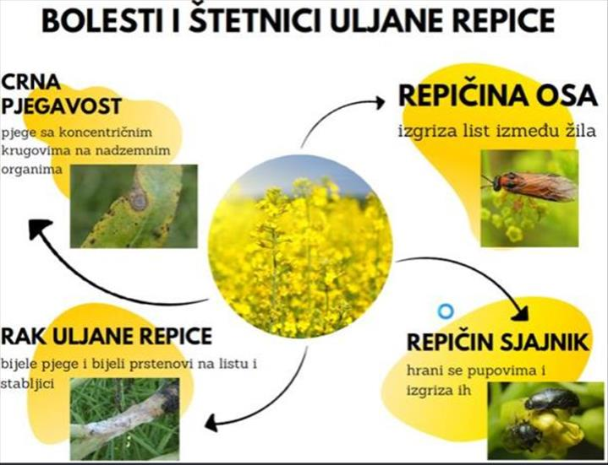
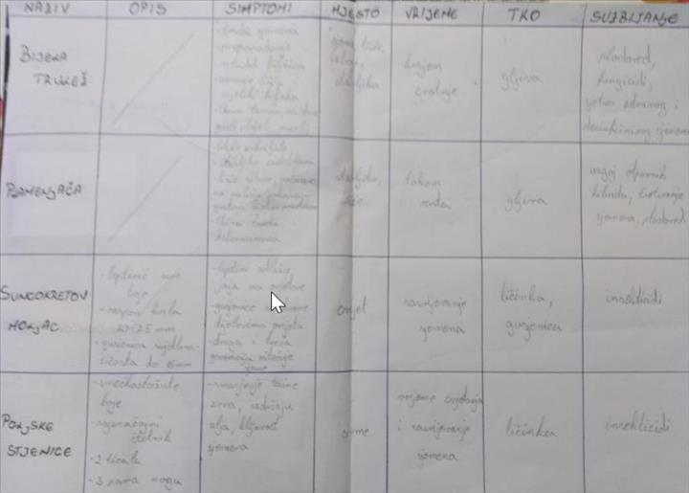
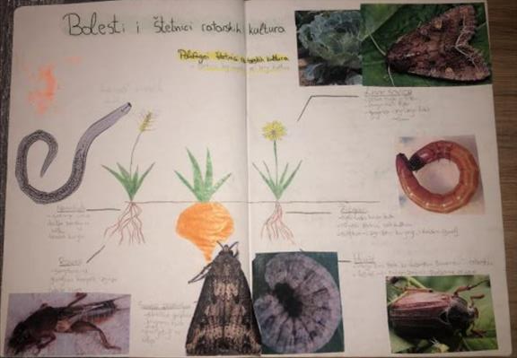

Slide 14
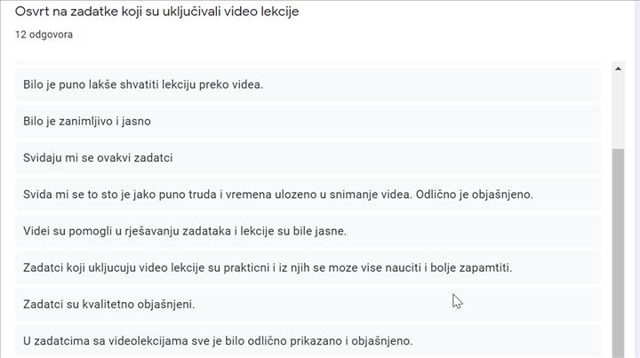

Slide 15
Hvala na pažnji!
Evaluacijski listić: https://forms.gle/Qw3DeJVGtci6foaJ6

